Slide 1
메인 홈페이지 수정 되어야 할 부분

Slide 2

Main
로그인과 회원가입 기능
메뉴 리스트 대공사 – 마우스 오버 시 div 가 나타나도록 수정
로그인 한 상황에 따른 메뉴 추가 – 마이페이지, 회원관리
BOX2
BOX1

Slide 3
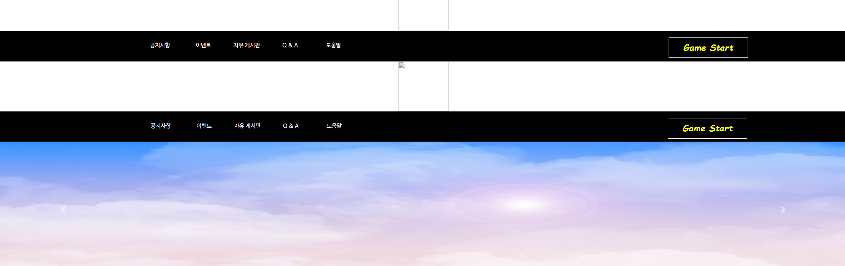
Main
공지사항 메뉴 클릭 시 Main 페이지 불러 오는 거 수정

Slide 4
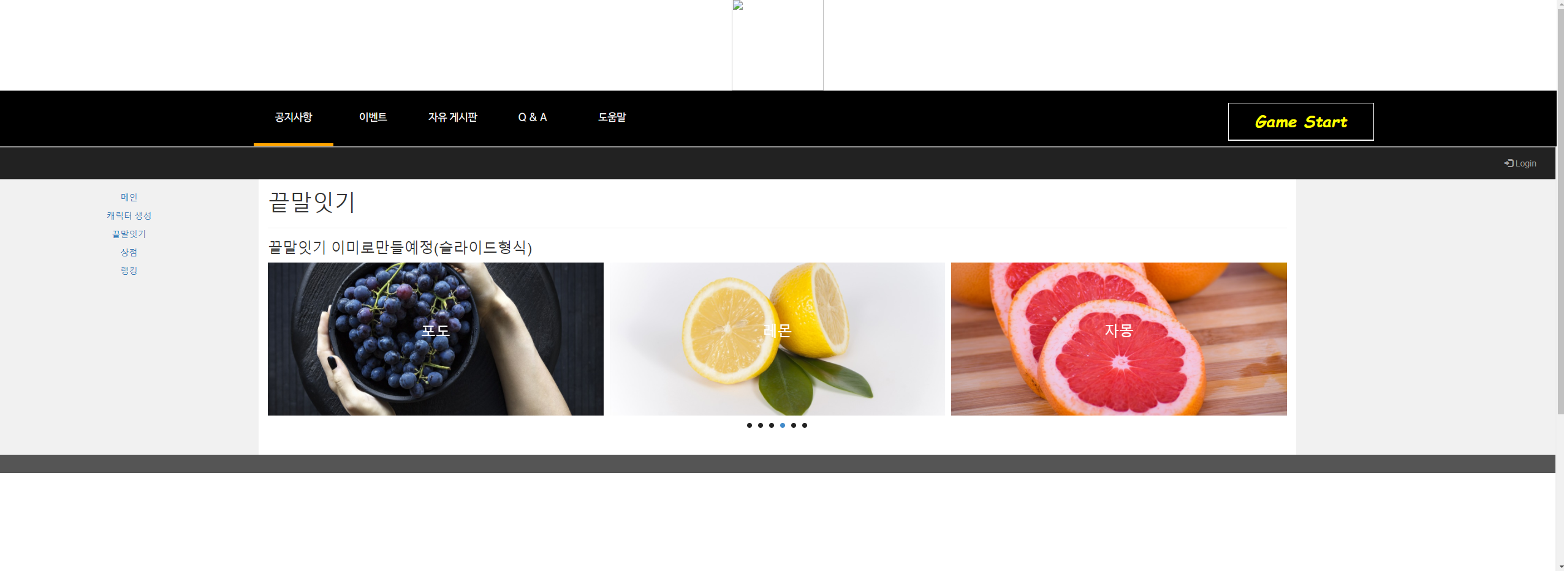
도움말
Content 부분 height 부분 수정 되어야 합니다.
Box1 번 부분 제거
box1

